Slide 1
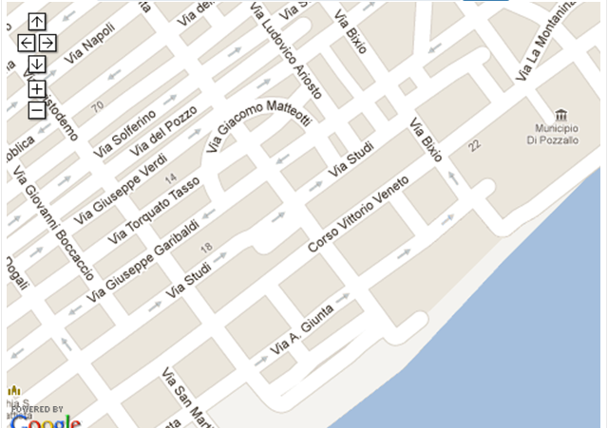
POZZALLO
Istituo Nautico
Giorgio Lapira
Via Enrico Giunta 5

